Slide 1
ESTADÍSTICA Y PROBABILIDAD
Elaborado por.- Ing. Marco añazco maldonado

Slide 2
MENSAJE PARA LOS ALUMNOS
“Nunca consideres el estudio como una obligación, sino como una oportunidad para penetrar en el bello y maravilloso mundo del saber”. Albert Einstein

Slide 3
UNIDAD 1.- ESTADÍSTICA DESCRIPTIVA

Slide 4
OBJETIVOS DE LA UNIDAD
Familiarizar al alumno con los conceptos básicos de estadística: población, muestra, parámetros, estadístico, variables.
Utilización de principales herramientas de agrupación de datos: tablas de frecuencias, histogramas, tablas de contingencia, diagrama de barras, diagrama circular, etc.
Aplicación y análisis de las medidas de tendencia central y dispersión.

Slide 5
CONCEPTO DE ESTADÍSTICA
“La Estadística es una ciencia que proporciona un conjunto de métodos que se utilizan para recolectar, resumir, clasificar, analizar e interpretar el comportamiento de los “datos” con respecto a una característica materia de estudio o investigación”
ESTADÍSTICA
¿PROBLEMA?
SOLUCIÓN
Modelos matemáticos
Herramientas informáticas
DATOS
INFORMACIÓN
LA ESTADÍSTICA ES LA CIENCIA QUE TRANSFORMA DATOS EN INFORMACIÓN.

Slide 6
TIPOS DE ESTADÍSTICA
ESTADÍSTICA
DESCRIPTIVA
INFERENCIAL
SE OCUPA DE LA COLECCIÓN
Y CLASIFICACIÓN DE
INFORMACIÓN, DE SU RESUMEN
EN CUADROS Y GRÁFICOS
ADECUADOS QUE RESUMAN
EN FORMA APROPIADA
LA INFORMACIÓN CAPTADA
SE OCUPA DE LOS PROCESOS
DE ESTIMACIÓN, ANÁLISIS Y
PRUEBA DE HIPÓTESIS, CON
EL PROPÓSITO DE LLEGAR A
CONCLUSIONES QUE BRINDEN
UNA ADECUADA BASE
CIENTÍFICA PARA LA TOMA
DE DECISIONES TOMANDO
COMO BASE LA INFORMACIÓN
CAPTADA POR LA MUESTRA

Slide 7
PASOS EN UN ESTUDIO ESTADÍSTICO
Plantear hipótesis sobre una población
• Decidir qué datos recoger (diseño de experimentos)
• Qué individuos pertenecerán al estudio (muestras)
• Qué datos recoger de los mismos (variables)
• Recoger los datos (muestreo)
• ¿Aleatorio simple? ¿Estratificado? ¿Sistemáticamente?
• Describir (resumir) los datos obtenidos
• Realizar una inferencia sobre la población
• Cuantificar la confianza en la inferencia
• Nivel de confianza
• Margen de error

Slide 9
CONCEPTOS BASICOS
Población.- Conjunto de todos los elementos que cumplen ciertas propiedades, entre las cuales se desea estudiar un determinado fenómeno (que son de interés para el investigador). Este término es sinónimo de universo.
Muestra.- Subconjunto de la población a estudiar. Conviene diferenciar los términos muestra representativa y muestra no representativa de la población.
Muestra representativa.- cuando cada uno de los elementos que la forman cumple ciertas propiedades y de las cuales estudiaremos un determinado fenómeno, ha sido escogido aleatoriamente. Es decir los elementos que la componen y los restantes que no la componen han tenido las mismas probabilidades de ser elegidos.
Muestra no representativa.- Cuando los elementos que la componen no han sido escogidos aleatoriamente.
Individuo.- Cada uno de los elementos que componen una población o una muestra y de los cuales obtenemos una información mensurable del fenómeno que se desea estudiar. Este es un nombre genérico, que se puede concretar en diferentes términos: personas, animales, objetos, cosas, observaciones, etc. En otras palabras, el concepto de individuo es sinónimo de Unidad básica.

Slide 10
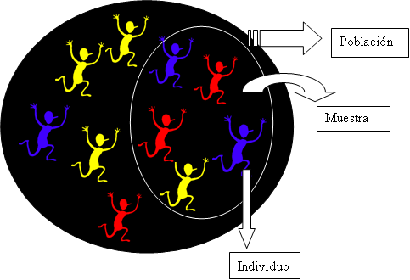
CONCEPTOS BASICOS

Slide 11
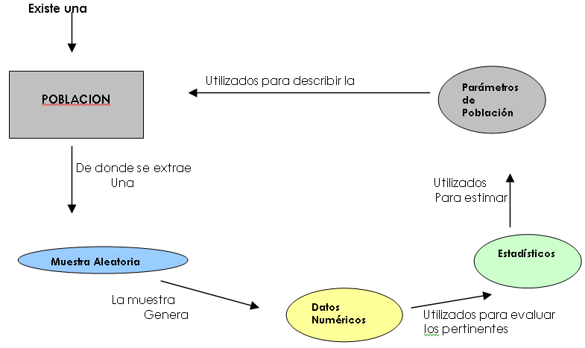
CONCEPTOS BASICOS
Parámetro.- Valor numérico que describe una característica de la población, tales como: la media, la varianza, la proporción, etc. Los parámetros se estiman a partir de la información aportada por una muestra de la población.
Estadístico.- Valor numérico que describe una característica de la muestra y se obtiene mediante la manipulación algebraica de sus datos. Son estimadores de los parámetros.

Slide 12
CONCEPTOS BASICOS
Variables.- Son las características que se desea apreciar de los elementos de la población.
VARIABLES
CUANTITATIVAS
DISCRETAS
CONTINUAS
CUALITATIVAS
NOMINAL
ORDINAL
CUALITATIVAS
• Nominales: Si sus valores no se pueden ordenar. Ejemplos: Sexo, Grupo Sanguíneo, Religión, Nacionalidad, Fumar (Sí/No)
• Ordinales: Si sus valores se pueden ordenar. Ejemplos: Grado de satisfacción, Preferencia
CUANTITATIVAS O NUMÉRICAS
• Discretas: Si toma valores enteros. Ejemplos: Número de hijos, Número de desempleados
• Continuas: Si entre dos valores, son posibles infinitos valores intermedios. Ejemplos: Altura, Peso, ingreso mensual,

Slide 13
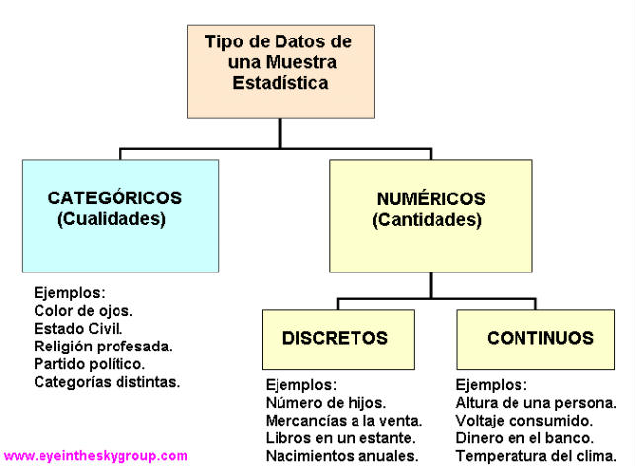
TIPOS DE DATOS

Slide 14
METODOS DE AGRUPACION DE DATOS
TABLAS DE FRECUENCIAS
Tablas de frecuencias simples (Variables cuantitativas y cualitativas)
Tablas de frecuencias por intervalos (Variables cuantitativas: continuas y discretas que difieren mucho los datos)
GRAFICOS
Diagramas de barras
Diagramas circulares
Diagramas de líneas, etc.
TABLAS DE CONTINGENCIAS
Para comparar (analizar) dos o más variables al mismo tiempo

